Slide 1
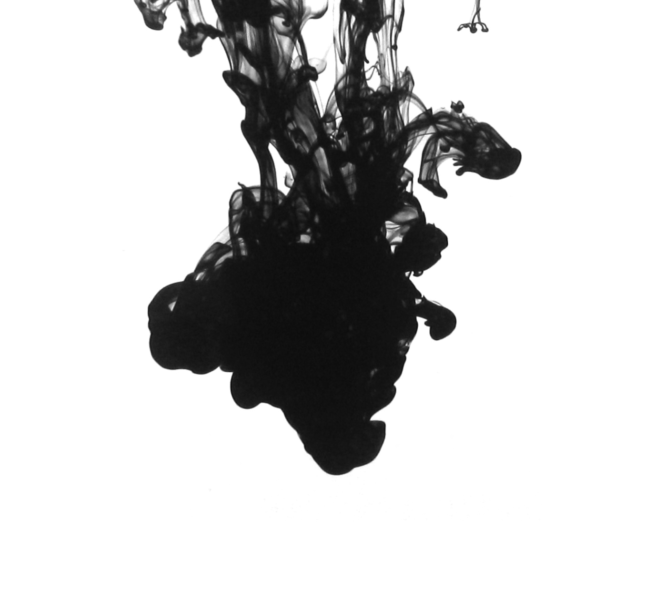

水墨之间 即是天地
小袋作品

Slide 2
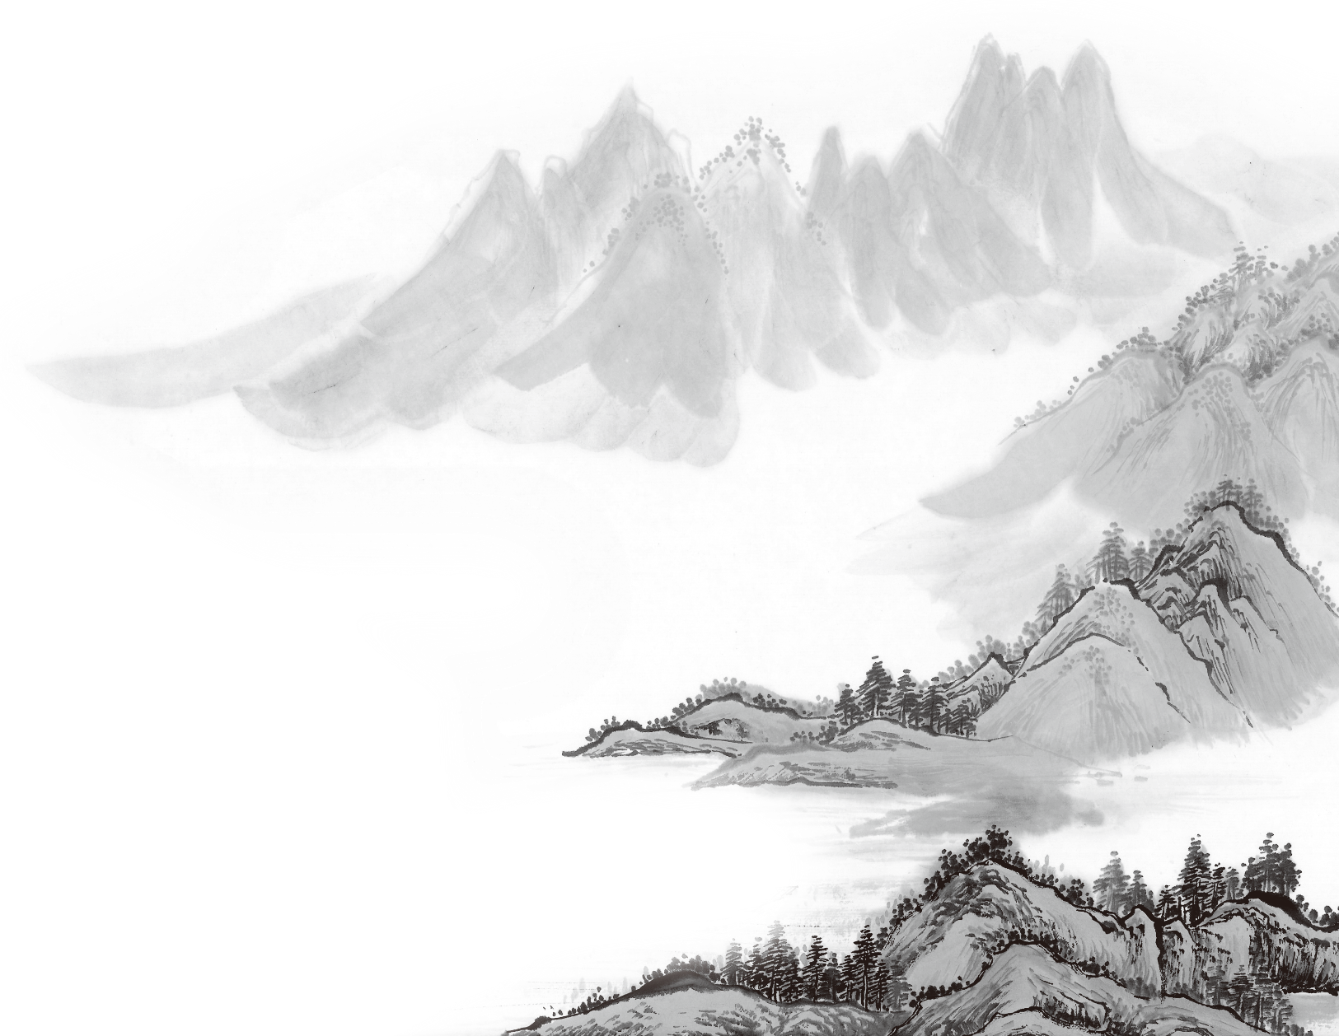

壹 道法自然
贰 天人合一
叁 天地大同
肆 无为而治

Slide 3


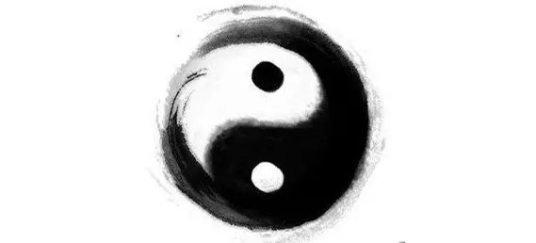
道法自然
道 可 道 ， 非 常 道 。 名 可 名 ， 非 常 名 。
无 名 天 地 之 始 ﹔ 有 名 万 物 之 母 。
故 常 无 ， 欲 以 观 其 妙 ﹔ 常 有 ， 欲 以 观 其 徼 。
此 两 者 ， 同 出 而 异 名 ， 同 谓 之 玄 。
玄 之 又 玄 ， 众 妙 之 门 。

Slide 4

道法自然
道 可 道 ， 非 常 道
名 可 名 ， 非 常 名
第二阶段
道 可 道 ， 非 常 道
名 可 名 ， 非 常 名
第四阶段
————————————————————————————————————————————
第一阶段
道 可 道 ， 非 常 道
名 可 名 ， 非 常 名
第三阶段
道 可 道 ， 非 常 道
名 可 名 ， 非 常 名

Slide 5
道法自然
道法自然
道 可 道 ， 非 常 道
名 可 名 ， 非 常 名
道法自然
道 可 道 ， 非 常 道
名 可 名 ， 非 常 名
道法自然
道 可 道 ， 非 常 道
名 可 名 ， 非 常 名
道法自然
道 可 道 ， 非 常 道
名 可 名 ， 非 常 名

Slide 6
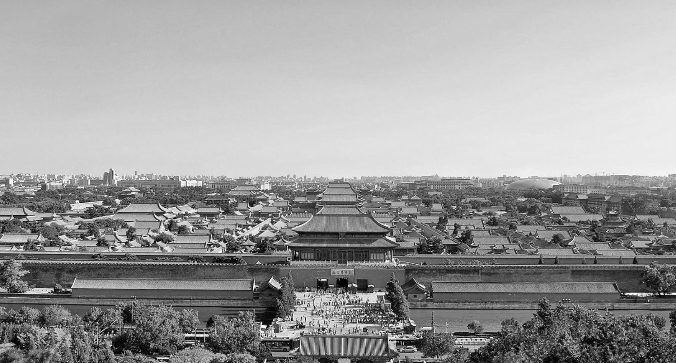

天人合一
天 下 皆 知 美 之 为 美 ， 斯 恶 已 ；皆 知 善 之 为 善 ， 斯 不 善 已

Slide 7
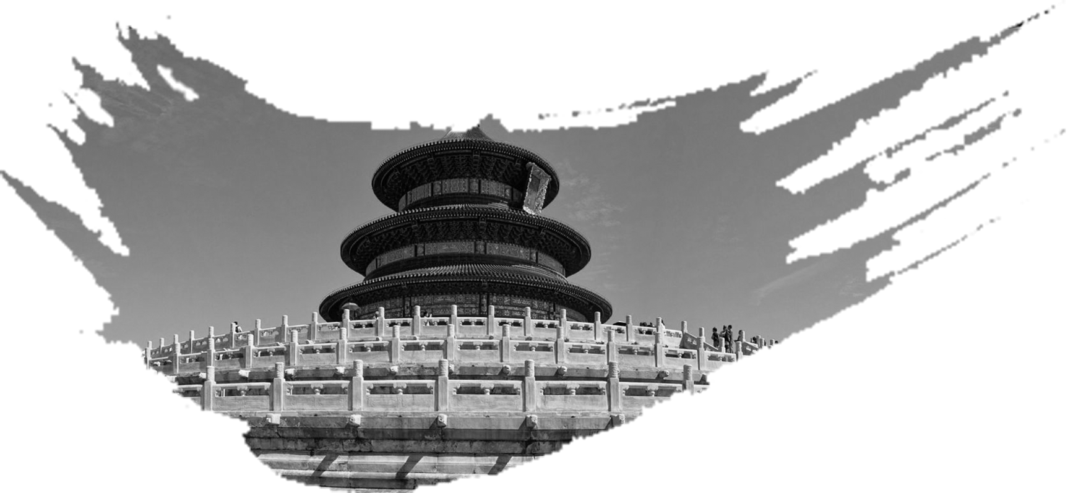
天人合一
天人合一
天 下 皆 知 美 之 为 美 ， 斯 恶 已 。皆 知 善 之 为 善 ， 斯 不 善 已
有 无 相 生 ， 难 易 相 成 ， 长 短 相 形 ，高 下 相 盈 ， 音 声 相 和 ， 前 后 相 随
恒 也 。 是 以 圣 人 处 无 为 之 事 ，行 不 言 之 教
万 物 作 而 弗 始 ，生 而 弗 有 ， 为 而 弗 恃 ， 功 成 而 不 居
夫 唯 弗 居 ， 是 以 不 去

Slide 8
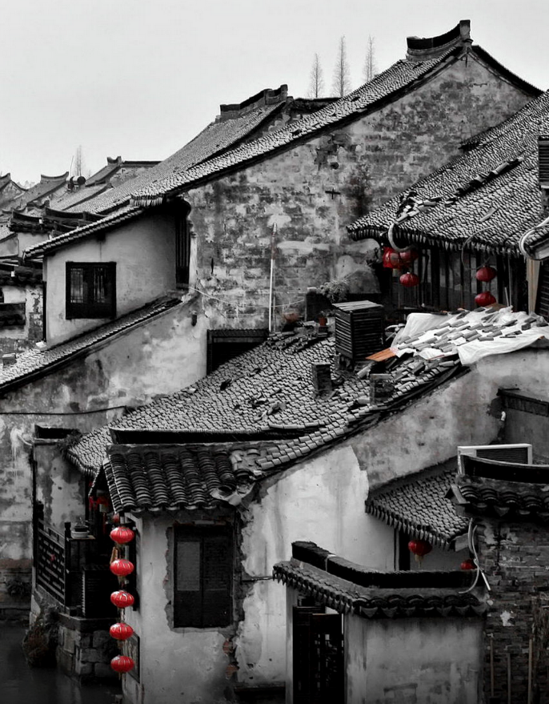
天人合一
天人合一
天 下 皆 知 美 之 为 美 ， 斯 恶 已
皆 知 善 之 为 善 ， 斯 不 善 已
有 无 相 生 ， 难 易 相 成 ， 长 短 相 形
高 下 相 盈 ， 音 声 相 和 ， 前 后 相 随
恒 也

Slide 9

天人合一
天人合一
天 下 皆 知 美 之 为 美 ， 斯 恶 已
皆 知 善 之 为 善 ， 斯 不 善 已
有 无 相 生 ， 难 易 相 成 ， 长 短 相 形
高 下 相 盈 ， 音 声 相 和 ， 前 后 相 随
恒 也

Slide 10
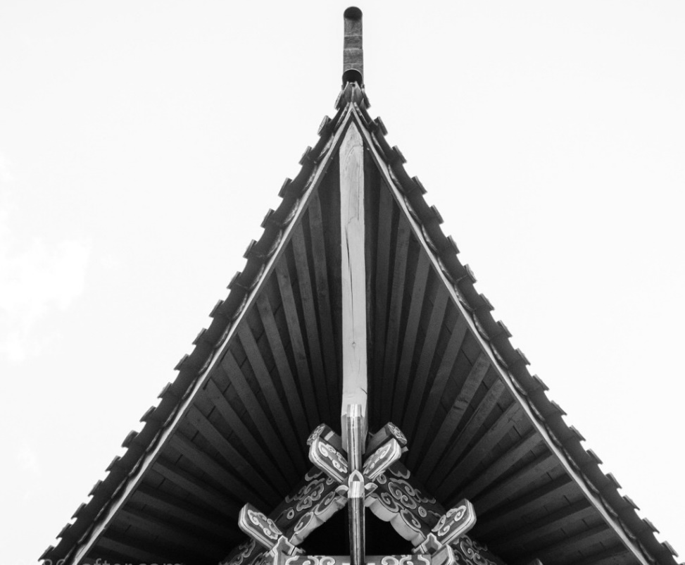
天地大同
天 下 皆 知 美 之 为 美 ， 斯 恶 已 ；皆 知 善 之 为 善 ， 斯 不 善 已

Slide 11
天地大同
天 地 不 仁 ， 以 万 物 为 刍 狗
圣 人 不 仁 ， 以 百 姓 为 刍 狗
上 善 若 水 。
水 善 利 万 物 而 不 争 ，处 众 人 之 所 恶 ， 故 几 于 道 。
居 善 地 ， 心 善 渊 ， 与 善 仁 ，言 善 信 ， 政 善 治 ， 事 善 能 ，
动 善 时 。 夫 唯 不 争 ， 故 无 尤 。 上 善 若 水 。
水 善 利 万 物 而 不 争 ，处 众 人 之 所 恶 ， 故 几 于 道 。
居 善 地 ， 心 善 渊 ， 与 善 仁 ，言 善 信 ， 政 善 治 ， 事 善 能 ，
动 善 时 。 夫 唯 不 争 ， 故 无 尤 。
水 善 利 万 物 而 不 争 ，处 众 人 之 所 恶 ， 故 几 于 道 。
居 善 地 ， 心 善 渊 ， 与 善 仁 ，言 善 信 ， 政 善 治 ， 事 善 能 ，
动 善 时 。 夫 唯 不 争 ， 故 无 尤 。 上 善 若 水 。

Slide 12
天地大同
孔 德 之 容
惟 道 是 从
道 之 为 物
惟 恍 惟 惚

Slide 13
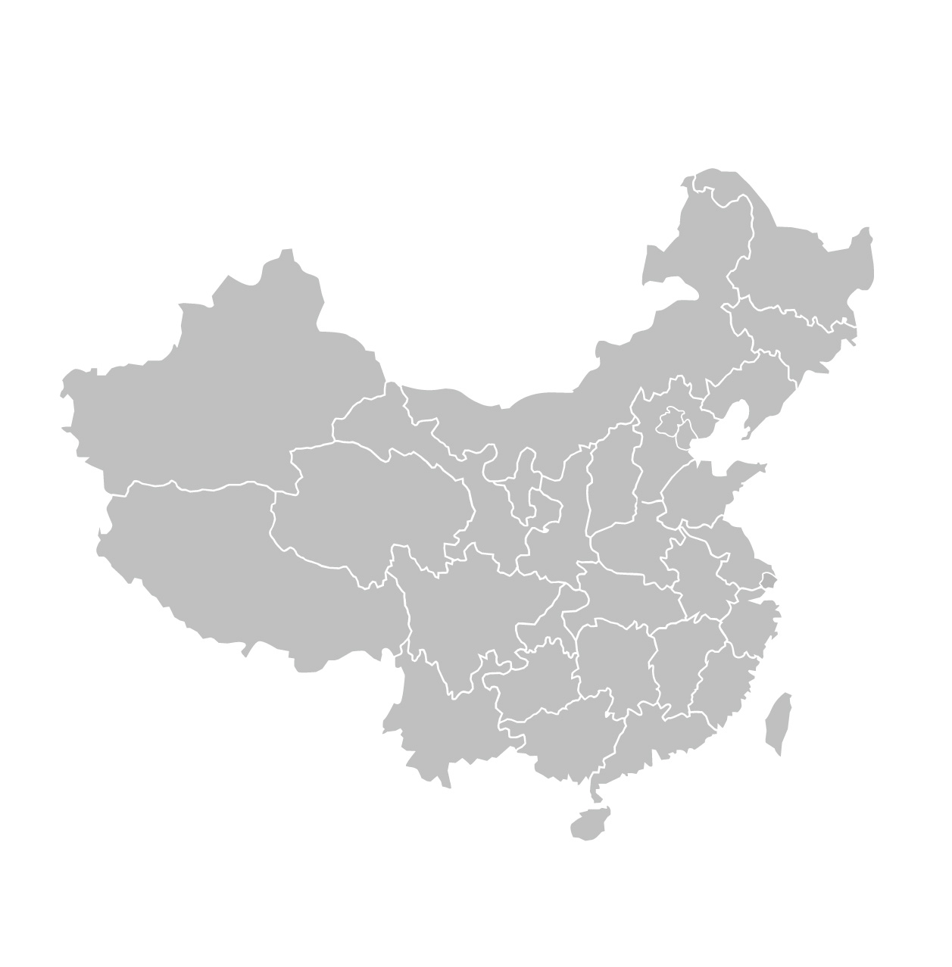
天地大同
壹贰叁肆伍
上 善 若 水 。
水 善 利 万 物 而 不 争 ，处 众 人 之 所 恶 ， 故 几 于 道 。
居 善 地 ， 心 善 渊 ， 与 善 仁 ，言 善 信 ， 政 善 治 ， 事 善 能 ，
动 善 时 。 夫 唯 不 争 ， 故 无 尤 。 上 善 若 水 。
上 善 若 水 。
水 善 利 万 物 而 不 争 ，处 众 人 之 所 恶 ， 故 几 于 道 。
居 善 地 ， 心 善 渊 ， 与 善 仁 ，言 善 信 ， 政 善 治 ， 事 善 能 ，
动 善 时 。 夫 唯 不 争 ， 故 无 尤 。 上 善 若 水 。
上 善 若 水 。
水 善 利 万 物 而 不 争 ，处 众 人 之 所 恶 ， 故 几 于 道 。
居 善 地 ， 心 善 渊 ， 与 善 仁 ，言 善 信 ， 政 善 治 ， 事 善 能 ，
动 善 时 。 夫 唯 不 争 ， 故 无 尤 。 上 善 若 水 。

Slide 14
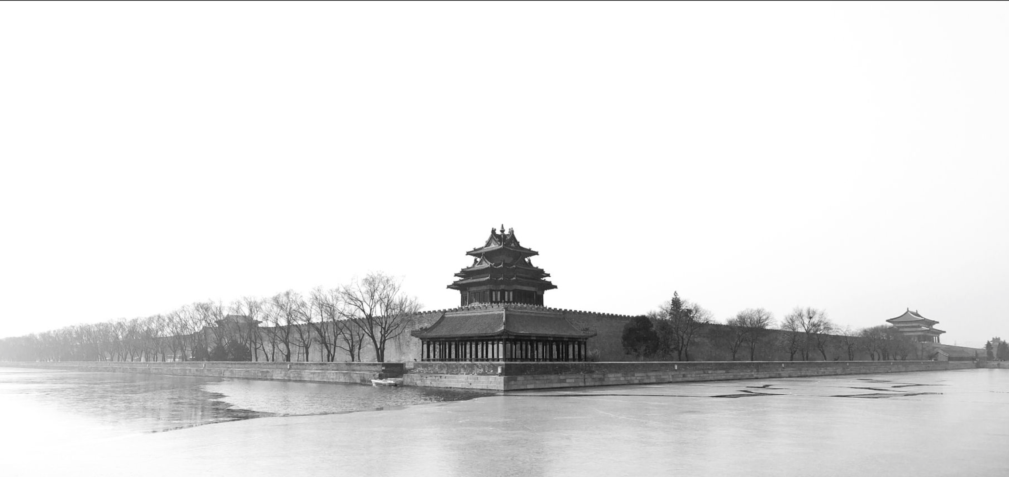
无为而治
天 下 皆 知 美 之 为 美 ， 斯 恶 已 ；皆 知 善 之 为 善 ， 斯 不 善 已

Slide 15
无为而治
无为而治
不 尚 贤 ， 使 民 不 争
不 贵 难 得 之 货 ， 使 民 不 为 盗 ﹔
不 见 可 欲 ， 使 民 心 不 乱 。
是 以 圣 人 之 治 ，
虚 其 心 ，实 其 腹 ，
弱 其 志 ，强 其 骨 。
常 使 民 无 知 无 欲 。
使 夫 智 者 不 敢 为 也 。
为 无 为 ， 则 无 不 治 。
无为而治
不 尚 贤 ， 使 民 不 争
不 贵 难 得 之 货 ， 使 民 不 为 盗 ﹔
不 见 可 欲 ， 使 民 心 不 乱 。
是 以 圣 人 之 治 ，
虚 其 心 ，实 其 腹 ，
弱 其 志 ，强 其 骨 。
常 使 民 无 知 无 欲 。
使 夫 智 者 不 敢 为 也 。
为 无 为 ， 则 无 不 治 。
无为而治
不 尚 贤 ， 使 民 不 争
不 贵 难 得 之 货 ， 使 民 不 为 盗 ﹔
不 见 可 欲 ， 使 民 心 不 乱 。
是 以 圣 人 之 治 ，
虚 其 心 ，实 其 腹 ，
弱 其 志 ，强 其 骨 。
常 使 民 无 知 无 欲 。
使 夫 智 者 不 敢 为 也 。
为 无 为 ， 则 无 不 治 。

Slide 16
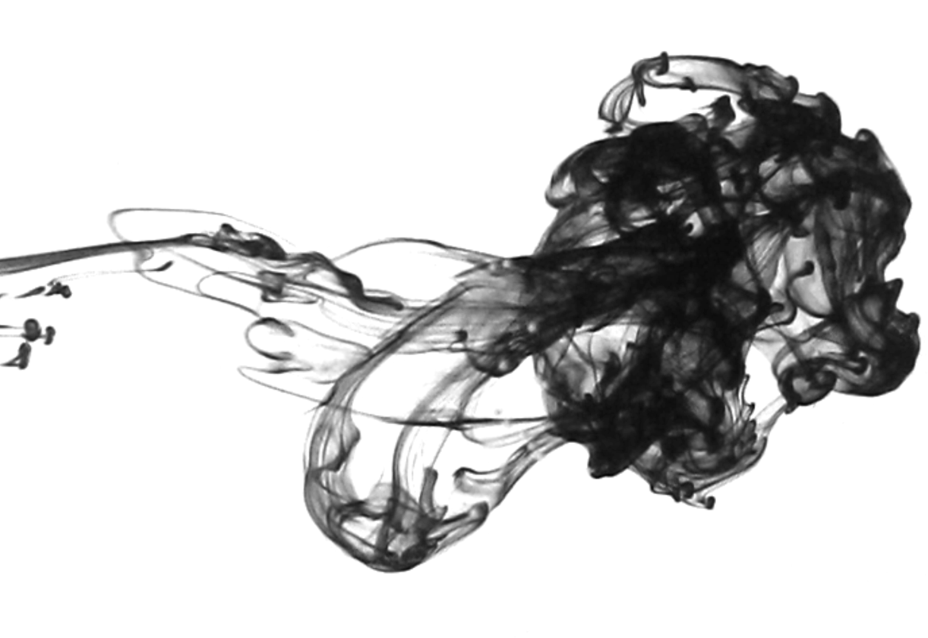
无为而治
无为而治
不 尚 贤 ， 使 民 不 争,不 贵 难 得 之 货 ， 使 民 不 为 盗 ﹔
不 见 可 欲 ， 使 民 心 不 乱 。是 以 圣 人 之 治 ，虚 其 心 ，实 其 腹 ，弱 其 志 ，强 其 骨 。
常 使 民 无 知 无 欲 。使 夫 智 者 不 敢 为 也 。为 无 为 ， 则 无 不 治 。
无为而治
不 尚 贤 ， 使 民 不 争,不 贵 难 得 之 货 ， 使 民 不 为 盗 ﹔
不 见 可 欲 ， 使 民 心 不 乱 。是 以 圣 人 之 治 ，虚 其 心 ，实 其 腹 ，弱 其 志 ，强 其 骨 。
常 使 民 无 知 无 欲 。使 夫 智 者 不 敢 为 也 。为 无 为 ， 则 无 不 治 。
无为而治
不 尚 贤 ， 使 民 不 争,不 贵 难 得 之 货 ， 使 民 不 为 盗 ﹔
不 见 可 欲 ， 使 民 心 不 乱 。是 以 圣 人 之 治 ，虚 其 心 ，实 其 腹 ，弱 其 志 ，强 其 骨 。
常 使 民 无 知 无 欲 。使 夫 智 者 不 敢 为 也 。为 无 为 ， 则 无 不 治 。

Slide 17
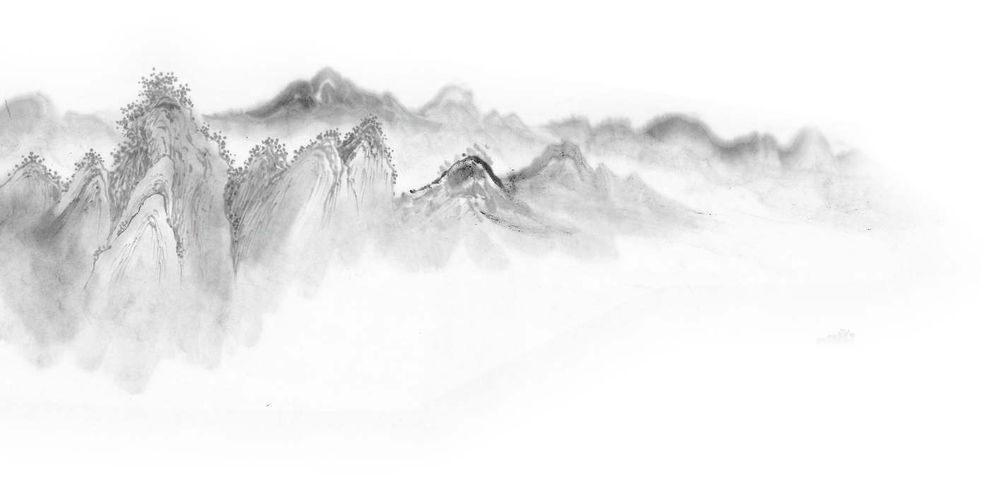
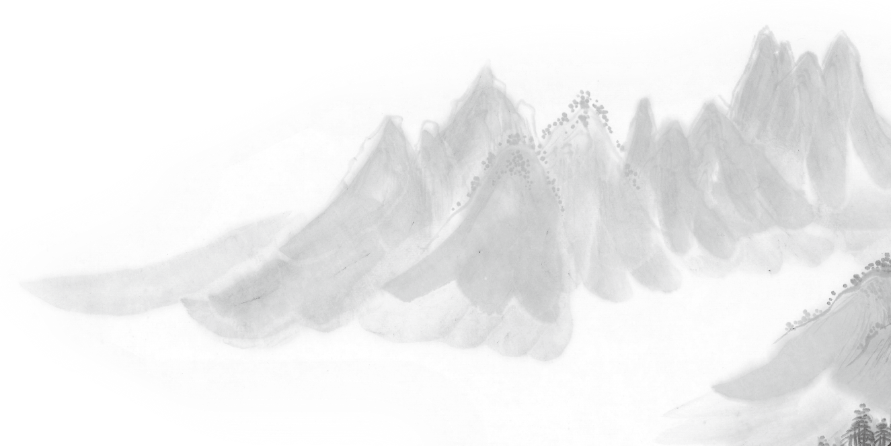
结束语
天 地 不 仁 ， 以 万 物 为 刍 狗 ﹔ 圣 人 不 仁 ， 以 百 姓 为 刍 狗 。
天 地 之 间 ， 其 犹 橐 龠 乎 。 虚 而 不 屈 ， 动 而 愈 出 。
多 言 数 穷 ， 不 如 守 中 。

Slide 18
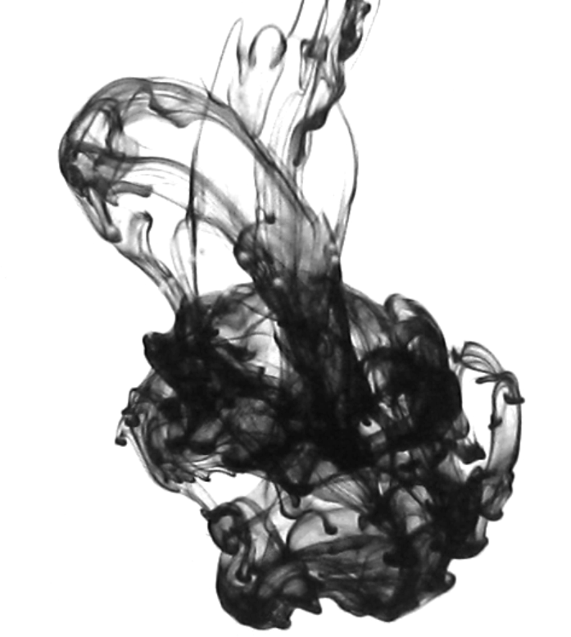
终

